Slide 1




برنامج دعم التعلمات الأساس
رياضيات--
المستوى
3
المسار
2
لبنة 1 : جمع
الحصة 3
نسخة تجريبية

Slide 2




توجيهات لاستعمال العرض
شرائح خاصة بالأستاذ
إرشادات وشروحات يجب على الأستاذ قولها
إيقاف العرض والقيام بمناولة /نمذجة

Slide 3



توجيهات لاستعمال الكراسة
باقي الأنشطة تنجز في المنزل
أنشطة تنجز في القسم كما هي معروضة على الشرائح

Slide 4


أهداف الحصة
في نهاية الحصة سيكون التلاميذ قادرين على:
التعرف على الأعداد من 0 إلى 99
التمكن من إجراء عملية جمع باحتفاظ
حل مسائل بسيطة باستخدام استراتيجية الأسئلة الأربعة

Slide 5



الإعداد المادي للأستاذ
المذكرة اليومية (تعديل المذكرة)
عدة المناولة
العرض الرقمي

Slide 6

هيكلة الحصة
1 - حساب ذهني
نشاط عائلة العددين 17 - 18
10 min
2 - الأعداد
نشاط التعرف على الأعداد من 0 إلى 999 عجلة الأعداد
20 min
3 -العمليات وحل المسائل
نشاط الجمع باحتفاظ باستخدام الحزم و الخشيبات
الاستئناس باستراتجية الأسئلة الأربعة لحل مسألة
25 min
3 –عمل فردي على الكراسة
الإنجاز/التصحيح
10 min
4 –لعبة
لعبة عجلة الأعداد
10 min

Slide 7







أيقونات توجيهية
هذا النشاط مرتبط بتوظيف الألواح.
المناولة والألعاب
العمل الجماعي
العمل الثنائي
عمل فردي على الكراسة
أصغي إلى أستاذي وألاحظ ما يفعله.
أُحَضِّرُ لوازمي المدرسية قبل بداية الدرس.
العمل في مجموعات صغرى

Slide 8

ألعاب | عمليات وحل المسائل | الأعداد | نشاط اعتيادي | افتتاح الحصة
مرحبا بكم أعزائي سنبدأ حصة اليوم، انتبهوا جيدا
مرحبا بكم أبنائي الأعزاء

Slide 9



ألعاب | عمليات وحل المسائل | الأعداد | نشاط اعتيادي | افتتاح الحصة
أبنائي الأعزاء، ضعوا أدواتكم على الطاولة.
كراسة
دفتر البحث
قلم الرصاص
لوحة

Slide 10
ألعاب | عمليات وحل المسائل | الأعداد | نشاط اعتيادي | افتتاح الحصة
الانتباه يساعد على الفهم الجيد،عندما أتحدث أنصتوا جيدا، أطلبوا الإذن قبل التحدث.
أطلب الإذن قبل التحدث
انتبه وأنصت جيدا
سيفوز التلاميذ الذين يلتزمون بهذه السلوكات بنجمة التميز

Slide 11

نشاط اعتيادي
نشاط عائلتي العددين
17 و 18 باستخدام الخشيبات

Slide 12
ألعاب | عمليات وحل المسائل | الأعداد | نشاط اعتيادي | افتتاح الحصة
  تعرفنا سابقا على عائلة العدد 15 .
  تابعو سأقرأ
  من يريد أن يقرأ كما قرأت
15
6+9
0+15
9+6
8+7
5+10
12+3
7+8
11+4
10+5
13+2

Slide 13
ألعاب | عمليات وحل المسائل | الأعداد | نشاط اعتيادي | افتتاح الحصة
  كما تعرفنا على عائلة العدد 16 .
  تابعو سأقرأ
  من يريد أن يقرأ كما قرأت
16
7+9
5+11
10+6
9+7
6+10
12+4
8+8
11+5
3+13
13+3

Slide 14


ألعاب | عمليات وحل المسائل | الأعداد | نشاط اعتيادي | افتتاح الحصة
  الآن جاء دوركم، باستحدام الخشيبات، ستقومون في مجموعات بملء الخريطة الذهينة للأعداد:
  1- المجموعتان 1 و 2 : عائلة العدد 17
  2 – المجموعتان 3 و 4 : عائلة العدد 18
17
.+.
.+.
.+.
.+.
.+.
.+.
يقوم المتعلمون في مجموعات بملء خريطتي العددين 17 و 18 باستخدام الخشيبات
نمذجة كيفية ملء المخطط الشمسي لعائلة العدد 10 باستعمال الخشيبات

Slide 15
ألعاب | عمليات وحل المسائل | الأعداد | نشاط اعتيادي | افتتاح الحصة
  تقاسم أعمال المجموعات
  بشكل جماعي يتم ملء الخريطة الذهنية للعدد 17 على السبورة
  ينتدب الأستاذ بعض المتعلمين لقراءة الخريطة الذهنية
17
7+10
5+12
6+11
10+7
14+3
0+17
9+8
12+5
11+6
13+4
17+0
8+9

Slide 16
ألعاب | عمليات وحل المسائل | الأعداد | نشاط اعتيادي | افتتاح الحصة
  تقاسم أعمال المجموعات
  بشكل جماعي يتم ملء الخريطة الذهنية للعدد 18 على السبورة
  ينتدب الأستاذ بعض المتعلمين لقراءة الخريطة الذهنية
18
8+10
6+12
7+11
11+7
14+4
5+13
10+8
12+6
17+1
13+5
17+0
9+9

Slide 17
ألعاب | عمليات وحل المسائل | الأعداد | نشاط اعتيادي | افتتاح الحصة
  على ألواحكم أحسبوا المجموع.
8+9=..

Slide 18

ألعاب | عمليات وحل المسائل | الأعداد | نشاط اعتيادي | افتتاح الحصة
  ارفعوا الألواح
8+9=17

Slide 19
ألعاب | عمليات وحل المسائل | الأعداد | نشاط اعتيادي | افتتاح الحصة
  على ألواحكم أحسبوا المجموع.
6+11=..

Slide 20
ألعاب | عمليات وحل المسائل | الأعداد | نشاط اعتيادي | افتتاح الحصة
  ارفعوا الألواح
6+11= 17

Slide 21
ألعاب | عمليات وحل المسائل | الأعداد | نشاط اعتيادي | افتتاح الحصة
  على ألواحكم أحسبوا المجموع.
9+9=..

Slide 22
ألعاب | عمليات وحل المسائل | الأعداد | نشاط اعتيادي | افتتاح الحصة
  ارفعوا الألواح
9+9= 18

Slide 23
الأعداد
نشاط التعرف على الأعداد باستخدام لعبة "النقود"

Slide 24

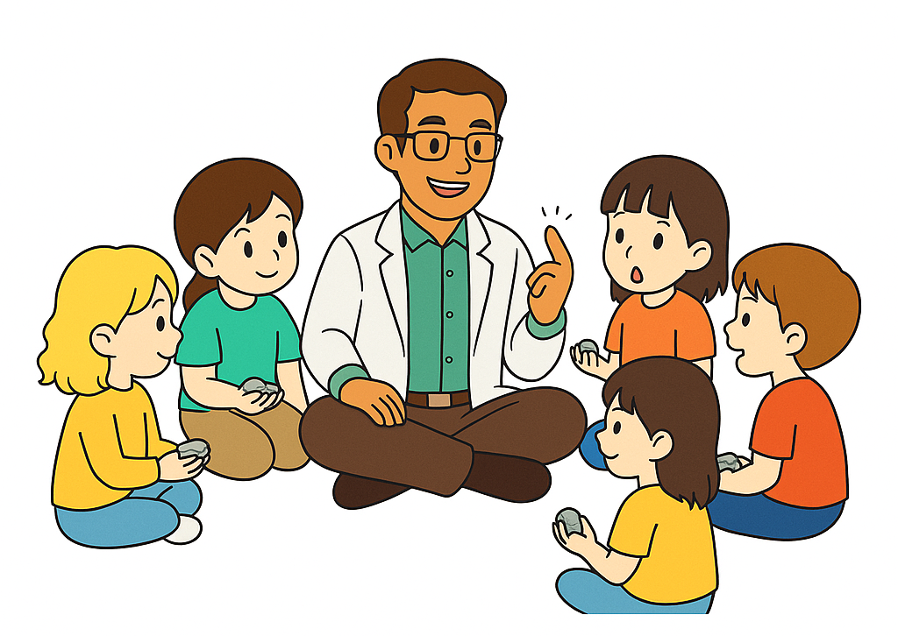
ألعاب | عمليات وحل المسائل | الأعداد | نشاط اعتيادي | افتتاح الحصة
  ابنائي الأعزاء، الآن ستنعرف على كيفية تمثيل و قراءة وكتابة الأعداد من 0 إلى 999 باستعمال الخشيبات والحزم.
  ينمذج الأستاذ نشاط التعرف على الأعداد باستعمال الخشيبات والحزم.
نمذجة نشاط التعرف على الأعداد من 0 إلى 999 باستخدام لعبة النقود.
نمذجة التعرف على الاعداد بالخشيبات والحزم

Slide 25



ألعاب | عمليات وحل المسائل | الأعداد | نشاط اعتيادي | افتتاح الحصة
  انتبهوا جيدا سأقرأ العدد الذي تحصلت عليه
  يكتب الأستاذ العدد
  يقرأ العدد
المئات | العشرات | الوحدات
142

Slide 26
ألعاب | عمليات وحل المسائل | الأعداد | نشاط اعتيادي | افتتاح الحصة
  على ألواحكم أكتبوا العدد المناسب للتمثيل.
المئات | العشرات | الوحدات
؟

Slide 27
ألعاب | عمليات وحل المسائل | الأعداد | نشاط اعتيادي | افتتاح الحصة
  التصحيح.
المئات | العشرات | الوحدات
321

Slide 28
ألعاب | عمليات وحل المسائل | الأعداد | نشاط اعتيادي | افتتاح الحصة
  على ألواحكم أكتبوا العدد المناسب للتمثيل.
المئات | العشرات | الوحدات
؟

Slide 29
ألعاب | عمليات وحل المسائل | الأعداد | نشاط اعتيادي | افتتاح الحصة
  التصحيح.
المئات | العشرات | الوحدات
234

Slide 30
العمليات وحل المسائل
التدرب على وضع وإنجاز عمليات جمع باحتفاظ باستخدام لعبة النقود

Slide 31





ألعاب | عمليات وحل المسائل | الأعداد | نشاط اعتيادي | افتتاح الحصة
  يواصل المتعلمون التدرب على وضع وإنجاز عمليات جمع باحتفاظ.
في مجموعات يتدرب المتعلمون على وضع وإنجاز عملية جمع باحتفاظ النقود

Slide 32
ألعاب | عمليات وحل المسائل | الأعداد | نشاط اعتيادي | افتتاح الحصة
  يتنقل الأستاذ بين المجموعات ويقدم التغذية الراجعة المناسبة.
المجموعة 1: 19 + 24
المجموعة 2: 18 + 56
المجموعة 3: 35 + 46
المجموعة 4: 73 + 17

Slide 33
ألعاب | عمليات وحل المسائل | الأعداد | نشاط اعتيادي | افتتاح الحصة
  تقاسم وتصحيح.
تقاسم أعمال المجموعات وتقديم التغذية الراجعة المناسبة

Slide 34

ألعاب | عمليات وحل المسائل | الأعداد | نشاط اعتيادي | افتتاح الحصة
  الآن سنشتغل على الألواح

Slide 35
ألعاب | عمليات وحل المسائل | الأعداد | نشاط اعتيادي | افتتاح الحصة
  على ألواحكم أنجزوا العملية التالية:
عشرات | وحدات
4
7
+
1
3
.
.

Slide 36
ألعاب | عمليات وحل المسائل | الأعداد | نشاط اعتيادي | افتتاح الحصة
  ارفعوا الواحكم.
عشرات | وحدات
1
4
7
+
1
3
6
0

Slide 37
ألعاب | عمليات وحل المسائل | الأعداد | نشاط اعتيادي | افتتاح الحصة
  على ألواحكم أنجزوا العملية التالية:
عشرات | وحدات
5
5
+
2
6
.
.

Slide 38
ألعاب | عمليات وحل المسائل | الأعداد | نشاط اعتيادي | افتتاح الحصة
  ارفعوا الواحكم.
عشرات | وحدات
1
5
5
+
2
6
8
1

Slide 39
ألعاب | عمليات وحل المسائل | الأعداد | نشاط اعتيادي | افتتاح الحصة
  انتبهوا جيدا سأقرأ المسألة
  تعرض المسألة على المسلاط العاكس ويقرأها الأستاذ قراءة واضحة ومتأنية.
بمناسبة عاشوراء اشترى أب لابنته دمية بـ 54 درهماً وطائرة بـ 38 درهماً. ما المبلغ الذي دفعه الأب للتاجر؟

Slide 40

ألعاب | عمليات وحل المسائل | الأعداد | نشاط اعتيادي | افتتاح الحصة
  أغمضوا أعينكم وحاولوا تخيل المسألة.
  يطرح الأستاذ بعدها سلسلة من الأسئلة لمساعدة المتعلمين على فهم المسألة والتعرف على العملية المناسبة.
  مثلا : عدد شخصيات المسالة؟ ماذا اشترى الأب لابنته؟ ثمن الدمية؟ .... ؟

Slide 41

ألعاب | عمليات وحل المسائل | الأعداد | نشاط اعتيادي | افتتاح الحصة
  الآن انتبهوا جيدا سنقوم بحل المسالة باستخدام استراتيجية الأسئلة الأربعة.
  سنحاول أولا استخراج المعلومات الواردة في المسألة.
السؤال
بمناسبة عاشوراء اشترى أب لابنته دمية بـ 54 درهماً وطائرة بـ 38 درهماً. ما المبلغ الذي دفعه الأب للتاجر؟
1- ما المعلومات الواردة في المسألة؟

Slide 42

ألعاب | عمليات وحل المسائل | الأعداد | نشاط اعتيادي | افتتاح الحصة
  الخطوة الأولى: ما المعلومات الواردة في المسألة؟
الحل
بمناسبة عاشوراء اشترى أب لابنته دمية بـ 54 درهماً وطائرة بـ 38 درهماً. ما المبلغ الذي دفعه الأب للتاجر؟
المعلومات الواردة في المسألة هي:
اشترى أب لابنته:
- دمية بـ 54 درهماً ؛
- وطائرة بـ 38 درهماً؛
2. لا نعرف كم دفع للتاجر.

Slide 43
ألعاب | عمليات وحل المسائل | الأعداد | نشاط اعتيادي | افتتاح الحصة
  بعد حصر المعلومات الواردة في المسألة سنحاول أن نحدد ما المطلوب.
السؤال
بمناسبة عاشوراء اشترى أب لابنته دمية بـ 54 درهماً وطائرة بـ 38 درهماً. ما المبلغ الذي دفعه الأب للتاجر؟
2- ما المطلوب مني؟

Slide 44
ألعاب | عمليات وحل المسائل | الأعداد | نشاط اعتيادي | افتتاح الحصة
  الجواب
الحل
بمناسبة عاشوراء اشترى أب لابنته دمية بـ 54 درهماً وطائرة بـ 38 درهماً. ما المبلغ الذي دفعه الأب للتاجر؟
المطوب هو إيجاد المبلغ الذي دفعه الأب للتاجر.

Slide 45
ألعاب | عمليات وحل المسائل | الأعداد | نشاط اعتيادي | افتتاح الحصة
  وفي الأخير سنحدد ماذا علينا أن نفعل بالضبط لإيجاد المطلوب. مع تبرير الاختيار بالإجابة على سؤال لماذا؟
السؤال
بمناسبة عاشوراء اشترى أب لابنته دمية بـ 54 درهماً وطائرة بـ 38 درهماً. ما المبلغ الذي دفعه الأب للتاجر؟
2- ماذا علينا أن نفعل؟ ولماذا؟

Slide 46

ألعاب | عمليات وحل المسائل | الأعداد | نشاط اعتيادي | افتتاح الحصة
  الجواب
بمناسبة عاشوراء اشترى أب لابنته دمية بـ 54 درهماً وطائرة بـ 38 درهماً. ما المبلغ الذي دفعه الأب للتاجر؟
الحل
ثمن الدمية54 درهما.
ثمن الطائرة 38 درهما.
ما المبلغ الذي دفعه الأب للتاجر؟
لإيجاد المطلوب عليّ أن أقوم بعملية الجمع.

Slide 47
ألعاب | عمليات وحل المسائل | الأعداد | نشاط اعتيادي | افتتاح الحصة
  لاحظوا جيدا لماذا سنجري عملية الجمع لإيجاد حل المسألة.
ما المبلغ الذي دفعه الأب للتاجر؟
ثمن الطائرة
ثمن الدمية

Slide 48
ألعاب | عمليات وحل المسائل | الأعداد | نشاط اعتيادي | افتتاح الحصة
  نعم سنجمع ثمن الدمية مع ثمن الطائرة .
؟
38
54

Slide 49
ألعاب | عمليات وحل المسائل | الأعداد | نشاط اعتيادي | افتتاح الحصة
  حل المسألة
ما المبلغ الذي دفعه الأب للتاجر؟
بمناسبة عاشوراء اشترى أب لابنته دمية بـ 54 درهماً وطائرة بـ 38 درهماً. ما المبلغ الذي دفعه الأب للتاجر؟
المبلغ الذي دفعه الأب للتاجر :
54+38=92
درهما

Slide 50
عمل فردي على الكراسة
تمارين على الكراسة

Slide 51
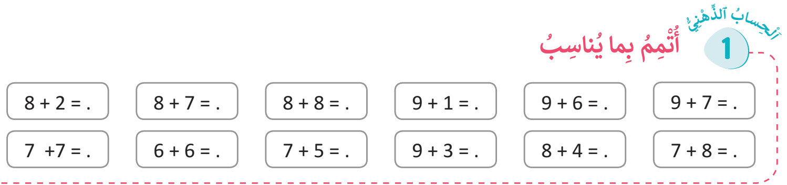
ألعاب | عمليات وحل المسائل | الأعداد | نشاط اعتيادي | افتتاح الحصة
  خدوا كراساتكم سننجز التمارين الصفحة 13
  انجزوا التمرين رقم 1

Slide 52
ألعاب | عمليات وحل المسائل | الأعداد | نشاط اعتيادي | افتتاح الحصة
  التصحيح
10
15
14
12

Slide 53
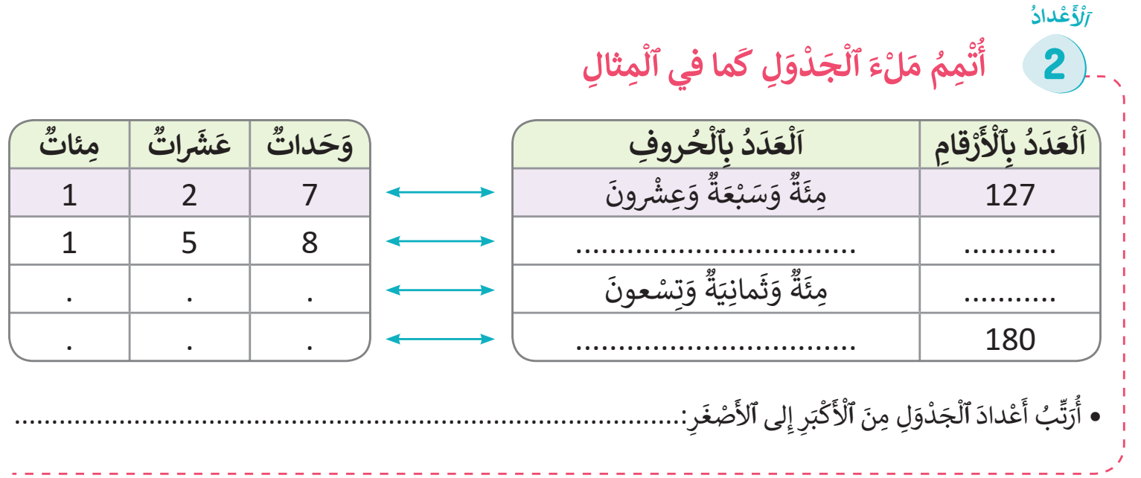
ألعاب | عمليات وحل المسائل | الأعداد | نشاط اعتيادي | افتتاح الحصة
  انجزوا التمرين رقم 2 صفحة 13

Slide 54
ألعاب | عمليات وحل المسائل | الأعداد | نشاط اعتيادي | افتتاح الحصة
  التصحيح
مئة وثمانية وخمسون
158
1
9
8
198
1
8
0
مئة وثمانون
198
>
180
>
158
>
127

Slide 55
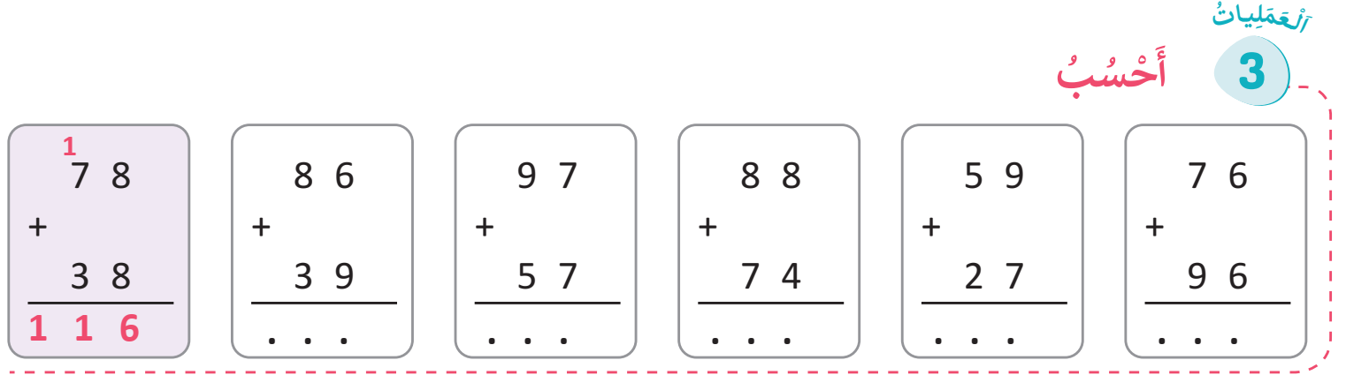
ألعاب | عمليات وحل المسائل | الأعداد | نشاط اعتيادي | افتتاح الحصة
  يطلب الأستاذ من المتعلمين إنجاز عينة من تمارين الكراسة
  انجزوا التمرين رقم 3

Slide 56
ألعاب | عمليات وحل المسائل | الأعداد | نشاط اعتيادي | افتتاح الحصة
  التصحيح
1
1
5 2 1
4 5 1

Slide 57
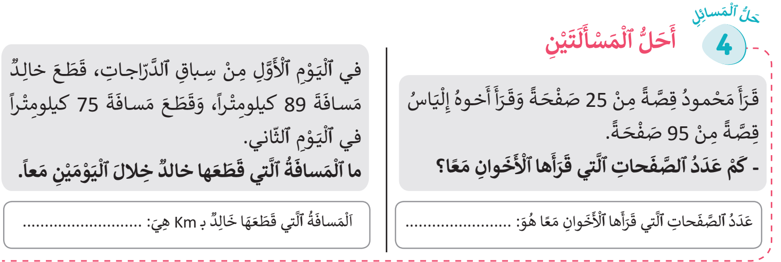



ألعاب | عمليات وحل المسائل | الأعداد | نشاط اعتيادي | افتتاح الحصة
  يطلب الأستاذ من المتعلمين انجاز المسألتين في المنزل وتسجيل خطوات الحل على دفتر البحث.
  تراقب الواجبات المنزلية في الحصة الموالية.
انجزوا المسألتين في منازلكم؛
استعينوا بخطوات الأسئلة الأربعة للبحث عن الحل.
دونوا خطوات الحل على دفاتر البحث؛

Slide 58
لعبة النقود
التعرف على الأعداد وقيمة الأرقام ومكانها
باستخدام لعبة "النقود"

Slide 59
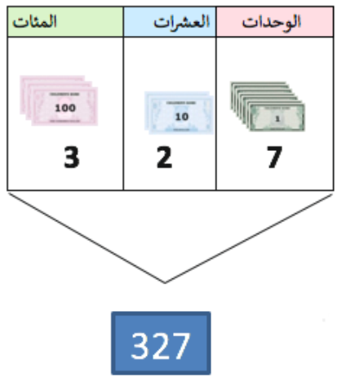
ألعاب | عمليات وحل المسائل | الأعداد | نشاط اعتيادي | افتتاح الحصة
  الآن سنلعب لعبة النقود، ستمكنكم هذه اللعبة من تعرف الأعداد وتعرف قيمة الأرقام ومكانها في أعداد من رقمين .لاحظوا كيف ألعبها؟
  يقوم الأستاذ بنمذجة النشاط متبعا الخطوات الواردة في البطاقة التقنية
ٍٍ

Slide 60

الواجبات المنزلية

Slide 61

تبصر الحصة
2 - تسجيل نسبة التحكم التقديرية من أهداف الحصة.
1 - تسجيل الملاحظات حول سير الحصة على المذكرة اليومية؛

